Slide 1
Tredje kveld Folkevalgtopplæring 2012
Hvor mye kan bydelspolitikere påvirke lokalpolitikken?

Slide 2
Rammebetingelser 1
De folkevalgtes arbeid reguleres hovedsakelig av:
lover og regler, økonomiske rammer
politiske prioriteringer fra bydel, kommune og stat
Lover og regler:
Kommuneloven – spilleregler for organisering av kommunalt arbeid
Bydelsreglementet – gjelder for Oslos bydeler, vedtatt av bystyret
Forvaltningsloven – gir retningslinjer for offentlig forvaltning
Lov om offentlighet i forvaltningen – stiller krav til offentlighet og innsyn, regulerer forholdet mellom bydelen og media
Plan- og bygningsloven – kjøreregler på areal- og oversiktsplanlegging, kommuneplan, fylkesplan, sektorplaner
Særlover
Forskrifter, rundskriv, rikspolitiske retningslinjer fra statlige organer
Andre politiske styringsdokumenter som eks regjeringserklæringer, avtaler og stortingsmeldinger mv

Slide 3
Rammebetingelser 2
Økonomiske rammer:
Kommuneproposisjonen (våren)
Revidert nasjonalbudsjett (våren)
Statsbudsjettet (fremlegg oktober, hovedrammer for kommunene november, behandles i desember)
Oslo kommunes budsjettdokument
Bydelens vedtatte budsjett
Politiske prioriteringer fra bydel, kommune og stat:
Vedtak i enkeltsaker i statlige organer (Storting, Regjering, departement, direktorat)
Vedtak i Oslo kommune – bystyret
Vedtak i etatene
Vedtak i bydelen
Usynlige føringer som påvirker det politiske arbeidet
tradisjon, sedvane, lokale føringer, særinteresser, tidligere konflikter mm

Slide 4
Handlingsrommet De folkevalgtes muligheter og begrensninger
Lovpålagte
oppgaver
Økonomiske
rammer
Politiske
vedtak

Slide 5
Handlingsrom – se mulighetene
Ikke bryt lovverket
Hva skal være normen? (Dekningsgrad og kvalitetsgrad på tjenestene)
Forholdet BU og bydelsdirektør
Forholdet mellom BU og bystyret

Slide 6
Handlingsrom
Hvordan kan dere løse utfordringene med rød bydel – blått byråd?
Forholdet mellom lovbestemte oppgaver og ikke-lovpålagte oppgaver: kan dere nedlegge barnehager (og hvor mange – hvor går grensen?) og bruke pengene på kultur? Hvilket handlingsrom har BU?

Slide 7
Kommunelovens krav til budsjettet
Kommunelovens § 46 har overskriften årsbudsjettets innhold. Den er delt inn i åtte punkter:
Årsbudsjettet er en bindene plan
Årsbudsjettet skal omfatte hele virksomheten
Årsbudsjettet skal være realistisk
Årsbudsjettet skal være oversiktlig
Årsbudsjettet skal være delt i en (investeringsdel) og en driftsdel
Driftsresultatet må kunne dekke renter og avdrag og nødvendige avsetninger
Midler kan avsettes til seinere budsjettår
Departementet kan gi nærmere regler om årsbudsjettet - forskriftshjemmelen

Slide 8
Samhandlingsarena
Hvilke grupper i og utenfor bydelen bør BU ha samhandling med?
Hvilke arenaer kan vi skape for samhandling?
Eks spørretime, høringer, folkemøter, deputasjoner, beboerfora, næringslivet, rådene, TV/aviser/radio, cafeer, frivillighetssentralen, kulturfolket, internett, posten, rimi, kundetorg….

Slide 9
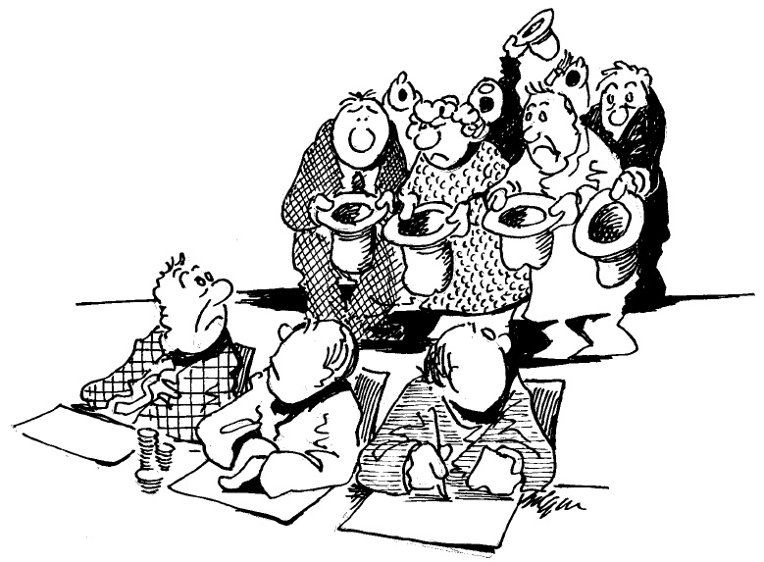
Fordelingsproblemer?

Slide 10
Årshjul (eksempel)
BU: Budsjettmøte
20. november:
Bydelsdirektørens budsjettforslag legges fram
Tertialrapport/
Årsrapport og årsregnskap pr 1.1
BU: Vurdering av måloppnåelse og resultater fra foregående år
BU:
Møte med adm./
”politiske delegasjoner”
Befolkningsstatistikk
Legges fram av finans –
Grunnlaget for
kriteriefordelingen
4. oktober:
Statsbudsjettet
BU:
Dialogmøter: brukerråd
Ansatte i virksomhetene,
Politikere og brukere
Dialogseminar: Administrative
Ledere og politikere i BU
24. september:
Byrådets budsjettforslag
legges fram
BU: ”politisk verksted: hva kan vi gjøre sammen? (handlingsrom)
Tertialrapport
Tertialrapport pr 30. april
Kommuneprop. Legges fram
BU:
Sektorplaner/ delplaner?
BU:
Hva koster våre politiske vedtak?
BU: ”Budsjettkonferanse uten penger” – hva trenger vi?
Notes:
Hva ønsker du som folkevalgt å vite om resultatene i bydelen?
Hvordan ønsker du at disse resultatene skal presenteres for deg?
Hva er viktig for at dialogmøter og dialogseminar skal være gode elementer i bydelens styringssystem?
Hvor forpliktende bør de styringssignaler som bydelsutvalget gir i dialogseminaret, være for senere budsjettbehandling?
Når gode prosesser er gjennomført og verdier, planer og budsjetter er vedtatt, er det da en fare for at du som folkevalgt blir bundet på hender og føtter, slik at ditt engasjement og din kreativitet rett og slett forsvinner?
Når gode prosesser er gjennomført og verdier, planer og budsjetter er vedtatt, er det da en fare for at nye saker dukker opp og frister deg som folkevalgt til å fravike det du nettopp har vedtatt?
Hvordan kan ditt bydelsutvalg finne god balanse mellom å utnytte folkevalgtes engasjement og kreativitet og bydelens prosesser, verdier, planer og budsjetter?

Slide 11
SOFT-ANALYSE SOFT er en forkortelse for fire engelske ord: Styrker (Strength), Svakheter (Faults), Muligheter (Opportunities) og Trusler (Threats)
Indre forhold:
Styrker: hva er bydelens styrke?
Svakheter: hva er bydelens svakheter?
Ytre forhold:
Muligheter: hva er bydelens framtidige muligheter?
Trusler: hvilke trusler kan bydelen komme til å møte?
Sett opp i rammene nedenfor, det du mener er bydelens styrker og svakheter, muligheter og trusler

Slide 12
Dialogarena
Inviter administrasjonen (virksomhetsledere, sektorsjefer, etc) til en dialogkonferanse. La de i felleskap lage en swot-analyse etter følgende modell:
Nå-tid (Budsjett) | Framtid (Økonomiplan)
Styrker | Muligheter
Kritiske forbedringsbehov (prioritert) | Spesielle utfordringer (prioritert)

Slide 13
Plenumsrefleksjon
Normalt flytter man på mindre enn 0,5% av budsjettet i budsjettprosessen.
Betyr det at politikerne ikke styrer?
Hvor mye informasjon og hvor detaljert trenger den å være for at der skal kunne styre?

Slide 14
Diskusjon: Trang økonomi
Bydelen har fått direktiv om innsparinger på 30 mill. Bydelens politikere i forrige periode hadde et høyt aktivitetsnivå og etablerte flere nye tilbud. Noen av tjenestene i bydelen drives inneffektivt. En rekke tiltak for kostnadskutt er innført: stillingsstopp, reduksjon av portoutgifter (BU-repr. henter sine dokumenter i administrasjonen), det gis ikke mat på BU-møtene, antall komitémøter er redusert til absolutt minimum m fl. Samtidig er antall stillinger i hjemmetjenesten inndratt.
Hvordan kan bydelen snu den negative utviklingen?
Dette er et eksempel. I tillegg kommer andre saker for øvrige grupper

Slide 15
Verktøykasse for større handlingsrom
Bruk realkunnskapen dere alle har og samarbeid om:
Hvordan øke aktiviteten?
Hvordan skaffe midler utenfor budsjettrammene?

